Slide 1
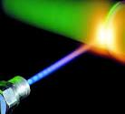
Лазер
Выполнил ученик 9А класса
МБОУ СОШ № 135
города Казани РТ
Загидуллин Кирилл
Руководитель
учитель физики И.Б.Широкова

Slide 2
Что такое лазер?
Ла́зер (усиление света посредством вынужденного излучения)
Лазер - источник электромагнитного излучения видимого, инфракрасного и ультрафиолетового диапазонов, основанный на вынужденном излучении атомов и молекул
Лазер - источник света. По сравнению с другими источниками света лазер обладает рядом уникальных свойств, связанных с когерентностью и высокой направленностью его излучения

Slide 3
Создание лазера
Создание Лазера (1960) и несколько ранее мазера(1955) послужило основой развития нового направления в физике и технике, называется квантовой электроникой. В 1964г. Советским физикам Н. Г. Басову, А. М. Прохорову и Американскому физику Ч. Таунсу за работы в области квантовой электроники присуждена Нобелевская премия по физике.
Тем временем в лаборатории Николая Геннадьевича Басова разрабатываются мощные лазеры на кристаллах рубина и неодимовом стекле, создается мощный фотодиссоционный йодный лазер наносекундных импульсов. В 1968 году в лаборатории были получены первые нейтроны при лазерном облучении мишеней из дейтерированного лития. Результаты экспериментов послужили мощным стимулом для дальнейшего развития работ по лазерному термоядерному синтезу.

Slide 4
советские учёные
Николай Геннадьевич Басов
Александр Михайлович Прохоров

Slide 5
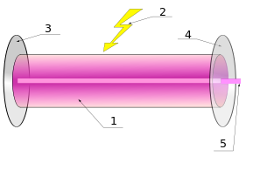
Устройство лазера
Устройство лазера
На схеме обозначены: 1 — активная среда; 2 — энергия накачки лазера; 3 — непрозрачное зеркало; 4 — полупрозрачное зеркало; 5 — лазерный луч.
Все лазеры состоят из трёх основных частей:
активной (рабочей) среды;
системы накачки (источник энергии);
оптического резонатора (может отсутствовать, если лазер работает в режиме усилителя).
Каждая из них обеспечивает для работы лазера выполнение своих определённых функций.

Slide 6
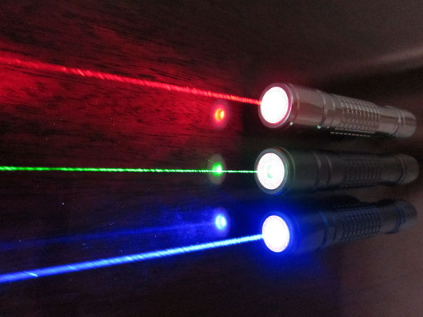
Лазер – это устройство, которое вырабатывает лазерное излучение. Лазерное излучение имеет большую мощность, чем обычный свет, потому что все его лучи имеют одинаковую длину волны и движутся вместе. Благодаря этому лазерные лучи можно сфокусировать, превратив с высокой точностью в узкий пучок. (Лучи обычного света состоят из нескольких длин волн, которые, выходя из источника света, распространяются во всех направлениях.) Лазерный луч можно сфокусировать на такой маленькой площади, что он будет способен сделать 200 отверстий на булавочной головке!

Slide 7
Виды лазеров
Лазеры бывают:
Газовые (аргоновые, гелий-неоновые, на монооксиде углерода и углекислом газе, эксимерные).
Твердотельные (александритовые, рубиновые, кристаллические с иттербиевым легированием, алюмо-иттриевые, титан-сапфировые, микрочиповые).
Полупроводниковые лазерные диоды (в указках, принтерах, CD/DVD).

Slide 8
Применение лазеров

Slide 9
С помощью лазерных технологий стала возможна сварка, резка, сверление, закалка материалов без появления в них внутреннего напряжения, чего невозможно было достигнуть при механической обработке. Точность такой обработки достигает буквально микрометра, и лазеру без разницы, что именно он обрабатывает – металл или алмаз. В микроэлектронике предпочтительней не пайка соединений, а сварка, и луч лазера отлично справляется со своей задачей. Также существует лазерное охлаждение и намагничивание. Излучатель еще очень успешно применяют в термоядерном синтезе.

Slide 10
Сегодня лазер незаменим также и в медицине. Он применяется в хирургии, офтальмологии, гинекологии, онкологии и косметической хирургии. Например, при операциях на глазном яблоке лазер способен приваривать отслоившуюся сетчатку не травмируя сам глаз. Лазер может выжигать как доброкачественные, так и злокачественные опухоли. Также его успешно используют в стоматологии для отбеливания зубов и бескровной имплантации. И очень радует перспектива использования луча для остановки кровотечений у людей с малой свертываемостью крови.
Астрономия с помощью лазера также смогла вынести на совершенно иной уровень качество своих исследований. Так, например, с помощью рубиновых лазеров ученые смогли более точно определять расстояние от Земли до других космических тел. Точность картографирования поверхности планет теперь составляет до 1,5 м. А с помощью полупроводниковых лазеров осуществляется связь со спутниками.

Slide 12
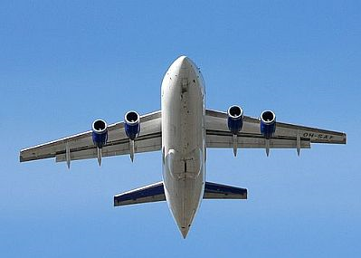
Незаменим лазер при геодезических измерениях, а также при регистрации сейсмической активности коры Земли. В геофизике с высокой точностью определяют высоту облаков, исследуют такие явления, как турбулентность и инверсионные следы

Slide 13
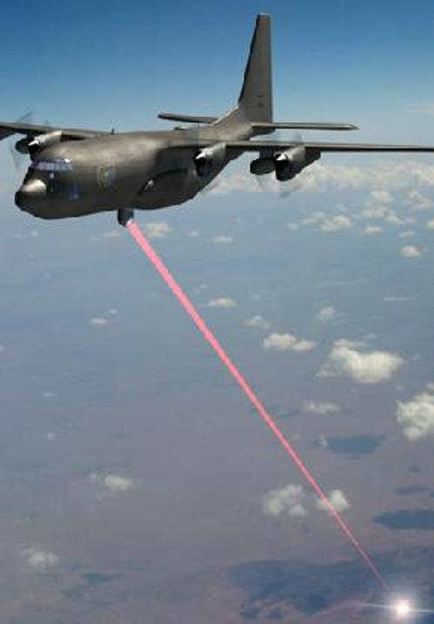
В авиации используют лазерные гироскопы, высотомеры и измерители скорости полета. Немаловажно и то, что лазер помогает точно и правильно посадить самолет, и тем самым обеспечивает безопасность экипажа и пассажиров

Slide 14
Все знают о лазерном прицеле, который повышает точность попадания стрелка в цель. Луч повсеместно применяется в вооружении армий самых разных стран мира. С его помощью не только метко стреляют, но и устраивают помехи противнику и системы обнаружения снайперов, а также разрабатывают методы введения врага в заблуждение.

Slide 16
Лазеры окружают нас и в повседневной жизни. С их помощью мы прослушиваем компакт-диски, записываем данные, распечатываем информацию на принтерах. Кассиры в супермаркетах лазером считывают штрих-коды с продукции. С его помощью добавляют субтитры на экран, с лазерными указками преподаватели объясняют материал. А молодежь вечером восхищается на дискотеке феерическими лазерными шоу.

